Slide 1
De didactiek van vandaag
Wat doen natuurkundedocenten tegenwoordig tijdens de lessen?
Kees Hooyman
St. Bonifatiuscollege - Utrecht

Slide 2
Klassieke docent
Frontaal
Veel klassikale uitleg
Bespreken van opgaven

Slide 3
Zelfstandig leren
Studiehuis
Lesplanner – inleveropdrachten
Iederwijs – leerdomeinen
Docentonafhankelijk lesmateriaal

Slide 4
Gewoon met een boek
Nova – Banas – Nu voor straks
Stevin – Natuurkunde overal – Pulsar
DBK – Natuurkunde interactief
Systematische natuurkunde – Newton

Slide 5
Gewoon met een boek
Wat doet een docent met een boek?
Uitleggen – demonstratie – voorbeeld
Opgaven maken + bespreken
Leren door nadoen
Kunnen = begrijpen???

Slide 6
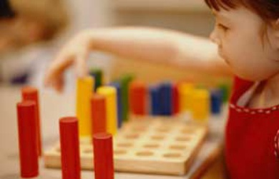
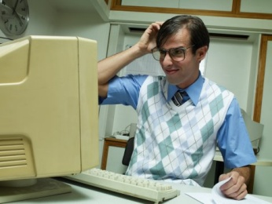
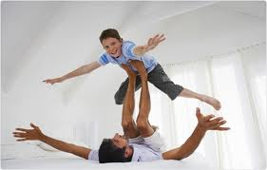
Gewoon met een boek
Welk leerproces wil je hebben?
Ontdekken – Begrijpen – Beheersen
Wat bieden de lesmethoden???

Slide 7
Het havo-programma?

Slide 8
Gewoon met een boek
Een goede docent kan met elk boek goed onderwijs leveren.
Ontdekken – Begrijpen – Beheersen
In hoeverre helpt het boek daarbij?
Kunnen we dat zelf oplossen?

Slide 9
Gewoon met een boek
Ontdekken – Begrijpen – Beheersen
Hoe doe je dat?
Klassengesprek, concrete situatie, probleempje, denken in tweetallen, proefjes, ‘gewone’ vragen/opgaven, ontwerpopdracht, wedstrijd

Slide 10
Gewoon met een boek
Ontdekken – Begrijpen – Beheersen
Wat wil je dat leerlingen ontdekken?
Wat moeten ze nu echt begrijpen?
Wat moeten ze er mee kunnen doen?

Slide 11
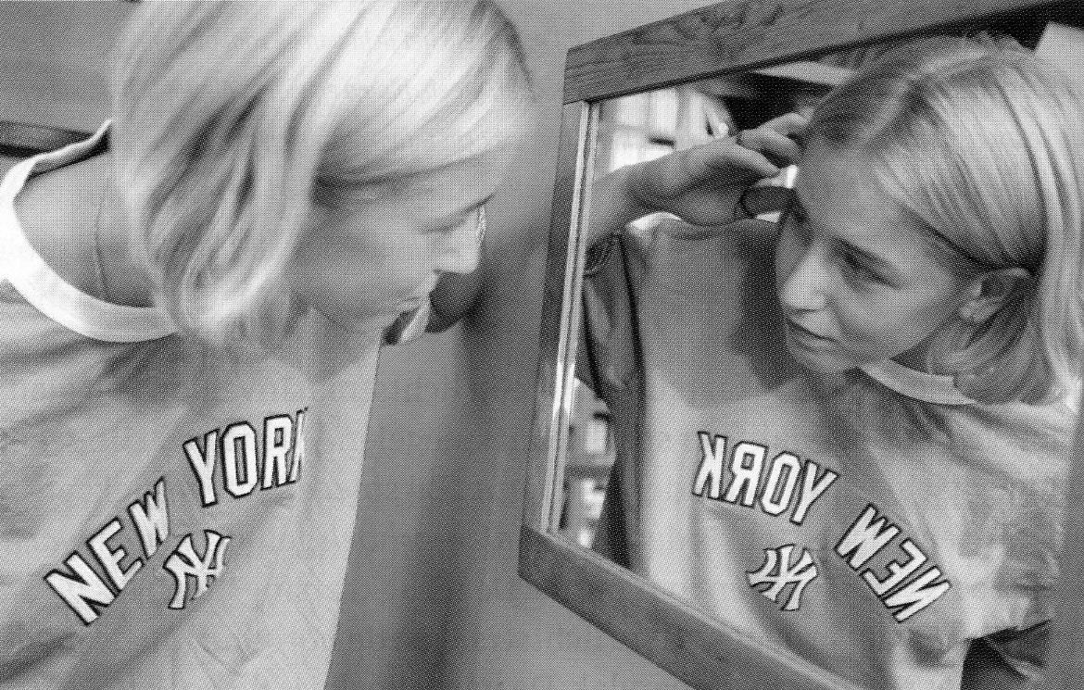
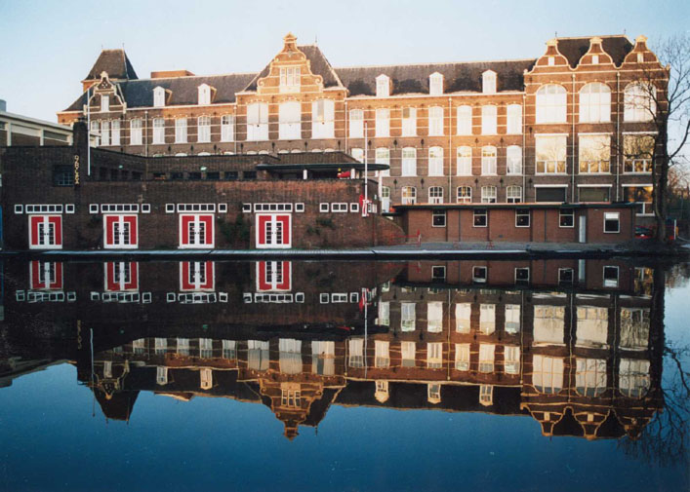
Spiegeltje, spiegeltje
spiegel
B
V
Waar zit het spiegelbeeld?

Slide 12
Spiegeltje, spiegeltje
Ontdekken – Begrijpen – Beheersen
Wat wil je dat leerlingen ontdekken?
Het spiegelbeeld zit achter de spiegel
Lichtstralen weerkaatsen ‘als biljartballen’

Slide 13
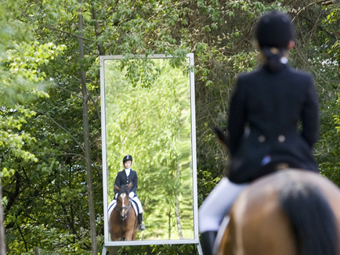
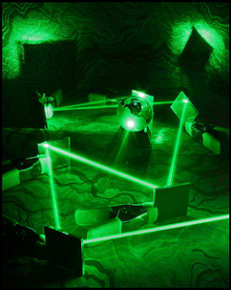
Spiegeltje, spiegeltje
PET
Teken het spiegelbeeld op de juiste plaats
Hoe verandert het spiegelbeeld als je beweegt?
Hoe weerkaatsen de lichtstralen?

Slide 14
Spiegeltje, spiegeltje
Ontdekken – Begrijpen – Beheersen
Wat wil je dat leerlingen begrijpen?
Waarom zit het beeld achter de spiegel?
Hoe kun je het spiegelbeeld gebruiken bij het tekenen van lichtstralen?

Slide 15
Spiegeltje, spiegeltje
spiegel
B
V
spiegel
B
V
Waarom zit het spiegelbeeld achter de spiegel?

Slide 16
Spiegeltje, spiegeltje
Ontdekken – Begrijpen – Beheersen
Wordt het beheersen beter door het begrijpen?
Hoef je minder sommen te maken/bespreken?
Onthouden de leerlingen het beter?
B
spiegel
V

Slide 17
Ontdekken – Begrijpen – Beheersen
Ervaringen van leerlingen zijn onmisbaar
Lesactiviteiten voor ontdekken
Begrijpen met vragen en uitleg
Ontdekkend leren kan nooit het eindstation zijn

Slide 18
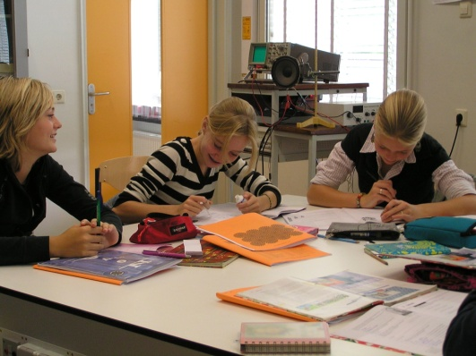
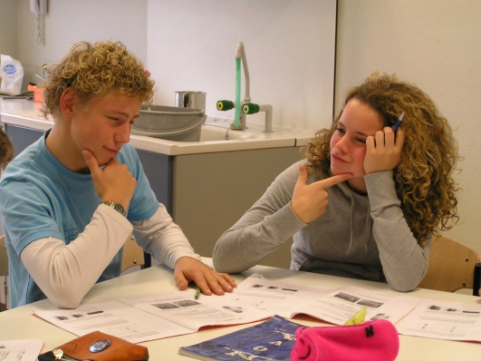
Lesactiviteiten ontwikkelen
De start van een onderwerp is nooit het bespreken van de theorie, altijd een activiteit.
De activiteit is gericht op ontdekken en/of begrijpen.
De activiteit wordt in dezelfde les nabesproken.

Slide 19
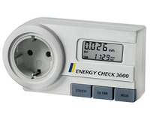
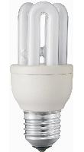

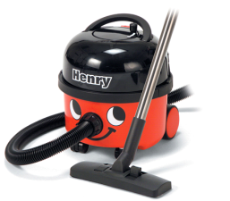
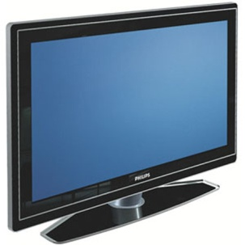
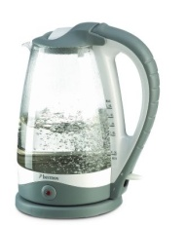
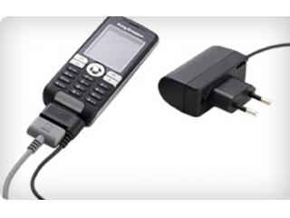
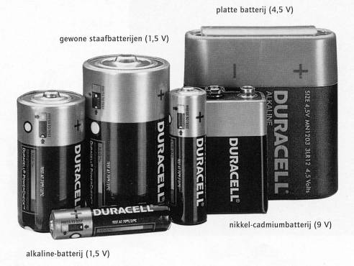
Natuurkunde klas 3 - Elektriciteit
1. Apparaten en energie
Sommige apparaten in huis verbruiken veel energie, andere zijn zuinig met energie.
Bij huishoudelijke apparaten die meer energie gebruiken is de stroomsterkte groter.
2. Schakelingen en stroomsterkte
Hoe meer apparaten je aansluit des te groter wordt de stroomsterkte.
Huishoudelijke apparaten werken op dezelfde spanning, ze moeten rechtstreeks op de spanningsbron aangesloten worden.

Slide 20
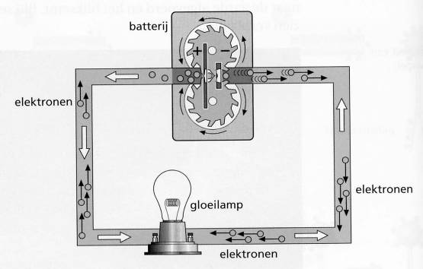
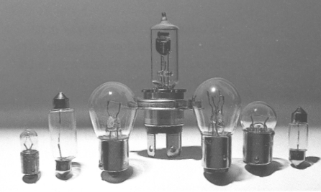
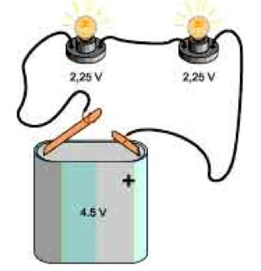
Natuurkunde klas 3 - Elektriciteit
3. Spanning en weerstand
De spanning is de oorzaak van de stroom. Bij een grotere spanning wordt de stroomsterkte groter.
Apparaten die veel energie gebruiken laten de stroom makkelijk door, ze hebben een kleine weerstand.
4. Elektrische schakelingen
Als apparaten achter elkaar geschakeld worden moet de spanning hoger worden. De stroomsterkte door beide apparaten is dan even groot.

Slide 21
Natuurkunde klas 3 - Elektriciteit
Kies een van de vier paragrafen
Welke lesactiviteiten? Wat gaan leerlingen daar ontdekken?
Welke opdrachten helpen leerlingen om het ook te begrijpen?

Slide 22
Gewoon met een boek
Nova – Banas – Nu voor straks
Stevin – Natuurkunde overal – Pulsar
DBK – Natuurkunde interactief
Systematische natuurkunde – Newton

Slide 23
Gewoon met een boek
Voorbeelden
SOUL-project: www.phys.uu.nl/~natunws/soul/
2 h/v – Muziek 3 h/v – Energie & arbeid
SaLVO: www.salvoproject.nl
4h WA – Verhoudingen en evenredigheid

Slide 24
Ontdekken – Begrijpen – Beheersen
k.hooyman@boni.nl
Bedankt voor uw aandacht!

